Slide 1
Administração & Segurança de Redes de Computadores
Introdução à Segurança da Informação

Slide 2
Quem sou eu na fila do pão?
Mais de 20 anos trabalhando com desenvolvimento web e administração de sistemas Linux
Faixa Laranja em Seg. da Informação?
  “Você não precisa ser faixa preta para ensinar um faixa branca.” Ricardo Jordão Magalhães

Slide 3
Nessa aula
Segurança: conceitos básicos
Alguns tipos de ataques
Alguns mecanismos de prevenção

Slide 4
Conceitos básicos

Slide 5
Segurança da Informação
Confidencialidade: manter em segredo dados secretos
Integridade: os dados estão corretos?
Disponibilidade: os dados estão acessíveis?

Slide 6
Acidentes x Ataques
  Segurança da informação lembra ataques mas muitos problemas são causados por acidentes
Tipos de acidentes
  Fenômenos naturais: fogo, água, terremoto, poeira, animais, etc
  Falhas de software: erros em programas, bugs diversos
  Falhas de hardware: problemas em servidores, discos, etc
  Falhas humanas: uso incorreto de software e/ou hardware

Slide 7
Prevenindo acidentes
Backup (“quem tem dois tem um, quem tem um não tem nenhum”);
Manter backup em local físico diferente;
Testar backup;

Slide 8
Tipos de atacantes
Usuários curiosos
Pessoal técnico interno
Agentes externo
  “Script kiddies”
  Fraudes de engenharia social: spammers
  Profissionais externos: ataque à bancos
  Governos x governos : espionagem industrial

Slide 9
Tipos de ataques
Ataques remotos
  Muitas vezes os ataques são baseados em procurar alvos com determinada vulnerabilidade
Ataques locais
  Ladrões comuns
  Atacantes especializados querendo atacar especificamente você

Slide 10
Criptografia
“[…] área que estuda e pratica princípios e técnicas para comunicação segura na presença de terceiros […]”
  https://pt.wikipedia.org/wiki/Criptografia
Tipos
  Chave pública
  Chave privada

Slide 11
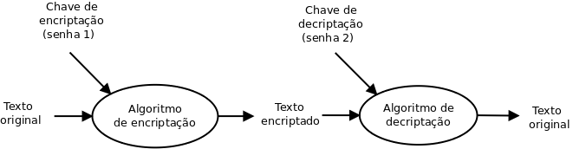
Criptografia
Fonte: Autor, inspirado por Tanenbaum (Sistemas Operacionais)

Slide 12
Criptografia de chave privada
Baseada em compartilhar uma chave (“senha”) entre dois agentes confiáveis
Problema básico: como compartilhar a senha?
Exemplo clássico: cifra de César

Slide 13
Cifra de César
Trocar uma letra por outra, aplicando uma rotação
Exemplo 1 (rotação = 3):
  ABCDEFGHIJKLMNOPQRSTUVWXYZ
  DEFGHIJKLMNOPQRSTUVWXYZABC
Exemplo 2 (rot = 3):
  A LIGEIRA RAPOSA MARROM SALTOU SOBRE O CACHORRO CANSADO
  D OLJHLUD UDSRVD PDUURP VDOWRX VREUH R FDFKRUUR FDQVDGR

Slide 14
Cifra de César (2)
Método simples e intuitivo
  Foi “inventado” várias vezes ao longo da história
Possível de ser quebrado com criptoanálise (baseada na frequência das letras em um determinado alfabeto)

Slide 15
Criptografia de chave pública
Se baseia no fato de que algumas funções são de mão única, ou seja
  Calcular: f(a) = b, é fácil
  Mas calcular InvF(b) = a, é inviável computacionalmente
  Exemplo:
    Descubra quais números primos que multiplicados resultam em 187. Resposta: 11 e 17
    Qual o resultado da multiplicação de dois números primos 11 e 17?

Slide 16
Criptografia de chave pública (2)
Nessa caso a chave de encriptação é a chave pública (conhecida). A chave de decriptação é a chave privada.
Se A quer mandar uma mensagem para B, ele criptografa a mensagem usando a chave pública de B. Só B pode ler a mensagem pois só ele tem a chave privada.

Slide 17
Tipos de autenticação
Baseados em algo que você sabe:
  Senhas e códigos
Baseados em algo que você é:
  Digitais, íris, etc
  Contras: não dá pra mudar
Baseados em algo que você tem:
  Pendrives, crachás, etc
  Contras: caro de fabricar, pode ser roubado/perdido

Slide 18
O problema das senhas
Quanto maior melhor
Se a senha for muito difícil o usuário não vai decorar
  Vai trocar por algo mais fácil
  Vai anotar em algum lugar
Frases (geralmente) são melhores do que sopa de letrinhas:
  “Eu gosto de viver em Pelotas” é melhor do que “Xkfldffnez”

Slide 19
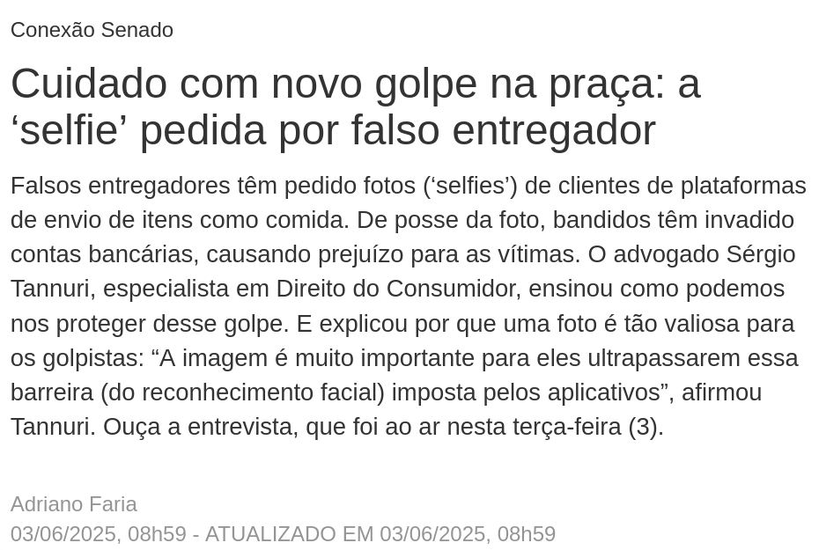
Golpes de reconhecimento facial

Slide 20
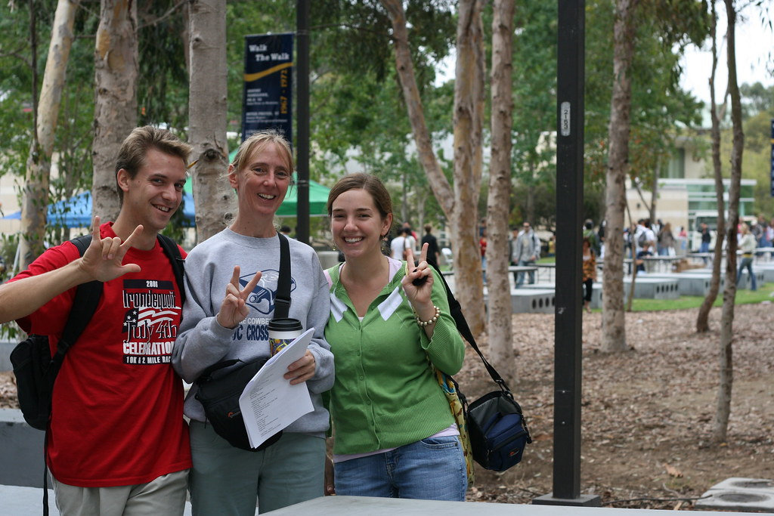
Roubo de digitais?
https://search.creativecommons.org/photos/acdc0fad-fdb2-4bd6-8dad-a83758b1df78

Slide 21
Nomes
Cracker x hacker
Black hat, white hat, grey hat:
  White: Só usa as habilidades de forma ética e autorizada
  Black: Usa o conhecimento de forma não autorizada e prejudicial para outros
  Grey → Situações limites
    Pode fazer coisas legalmente/éticamente questionáveis mas geralmente age em prol de uma causa que acredita ser justa. Exemplos: atacar grupos black hats; ataques políticos/ideológicos; invasão sem fins econômicos diretos

Slide 22
Segurança por obscuridade
“Se eles não verem meu código não irão me atacar”
  Não garante segurança
  Gera falsa segurança
  Não permite que os usuários corrijam problemas

Slide 23
Segurança por obscuridade (2)
Software livre é sempre mais seguro então?
  Só botar o código no github não resolve;
  Mais usuários → Mais segurança
  Questão Android:
    Mais usuários → Mais interesse dos crackers → Mais exploração de falhas

Slide 24
Alguns tipos de ataques

Slide 25
Alguns tipos de ataques
Engenharia social: “oi, eu sou da XYZ e vim limpar o seu datacenter”;
  Contra-medida: Educação dos usuários
Ataques de negação (indisponibilidade): muitos acessos artificais em um servidor;
  Contra-medida: Bloquear endereços IPs e firewall ajudam um pouco;

Slide 26
Alguns tipos de ataques (2)
Acesso shell. Ex: Exemplo servidor web que aceita comandos
  Contramedidas:
    Evite dar acesso!
    Virtualização ajuda um pouco
Escalada de privilégios: usuário transformar usuário em super-usuário
  Contramedidas:
    Mantenha sistema atualizado

Slide 27
Alguns tipos de ataque (3)
SQL Injection: Permitir ao usuário executar comandos SQL direto no banco de dados.
  $sql = “SELECT FROM USERS WHERE SENHA = “ + $_POST[‘senha’];
    E se $_POST[‘senha’] tiver “ ‘senha’; 1=1”
  Contra-medida: Redobre cuidado com dados enviados pelo usuário
Ransonware: Dados são criptografados e criminoso cobra pela senha:
  Contra-medida: backup; restringir privilégios dos usuários;

Slide 28
Como vírus funcionam?

Slide 29
Como ocorre o começo de uma infecção?
  Vulnerabilidades de softwares;
  Usuário executa programa com vírus (software pirata?);
Vírus ao executar pela primeira vez procura outros executáveis para infectar

Slide 30
Vírus pode se copiar:
  Para sobreescrever outros programas (mas o original para de funcionar e o usuário percebe algo errado)
  Para o início de outros programas (mas isso pode afetar os endereços do programa original – que pode parar de funcionar)
  Para o fim de outros programas ou para a invocação de métodos ou funções

Slide 31
Código sem vírus
JUMP FUNC
..
FUNC:
ADD 1, 2
RET
Código com vírus
JUMP VIRUS
...
VIRUS:
  CODIGO_VIRUS
  JUMP FUNC
FUNC:
  ADD 1,2
  RET

Slide 32
Medidas de prevenção

Slide 33
Medidas gerais
Usar gerenciador de senhas
Máquinas virtuais para acessar bancos e lojas
Cartões virtuais (cancelar após uso)
Não instalar software pirata

Slide 34
Segurança para Devs
Desenvolver pensando em segurança
Testes automatizados
Uso de bibliotecas e frameworks bastante usados
Conhecer principais tipos de ataques

Slide 35
Segurança para SysAdmins
Manter sistemas atualizados
Negar acesso por padrão
Uso de ferramentas como firewall/Intrusion Detection System (IDS)/Intrusion Prevention System (IPS)
Se possível:
  Ter equipe de segurança
  Equipe de segurança simula tentativa de ataque

Slide 36
Finalizando
Não brinque de invasão – Mesmo dar uma “espiadinha” é crime
  Chantagem é um crime pior ainda
  Se descobrir algo: avise os responsáveis e siga com sua vida
Programas de “bug bounty”: empresas pagam por vulnerabilidades

Slide 37
Referências
Tanenbaum, Andrew. Sistemas Operacionais Modernos. Ed. Pearson, 2ª edição, 2003.
Como a máquina Enigma funcionava https://www.youtube.com/watch?v=d2NWPG2gB_A
Coding horror: Regras para senhas são bobagens https://blog.codinghorror.com/password-rules-are-bullshit/
Cuidado com novo golpe na praça: a ‘selfie’ pedida por falso entregador https://www12.senado.leg.br/radio/1/conexao-senado/2025/06/03/cuidado-com-novo-golpe-na-praca-a-2018selfie2019-pedida-por-falso-entregador
Coding horror: Hacker: hackeie-se a si mesmos https://blog.codinghorror.com/hacker-hack-thyself/
OWASP: Top 10 https://owasp.org/www-project-top-ten/
Como se tornar um hacker https://www.linux.ime.usp.br/~rcaetano/docs/hacker-howto-pt.html
O que é um IDS? https://www.ibm.com/br-pt/topics/intrusion-detection-system
Pentest fundamentals https://tryhackme.com/r/room/pentestingfundamentals

